Slide 1
数据中台 – 工具介绍
姓名：黎何飞
部门：京东集团-京东数字科技-智能大数据部-数据资产部
时间：2019-05-30

Slide 2
目录
TABLE OF CONTENTS
Data Collection
Metadata Management
Scheduler

Slide 3
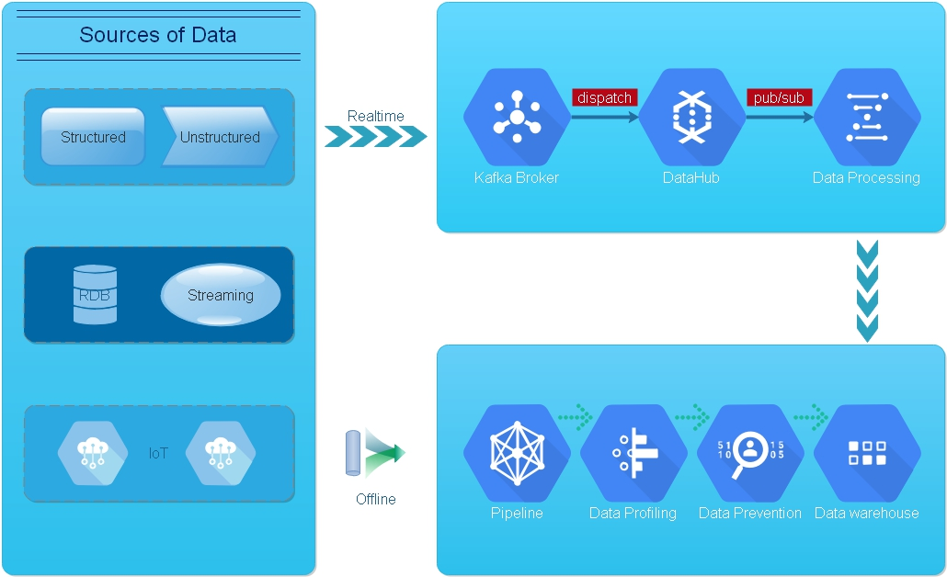
1 Data Collection

Slide 4
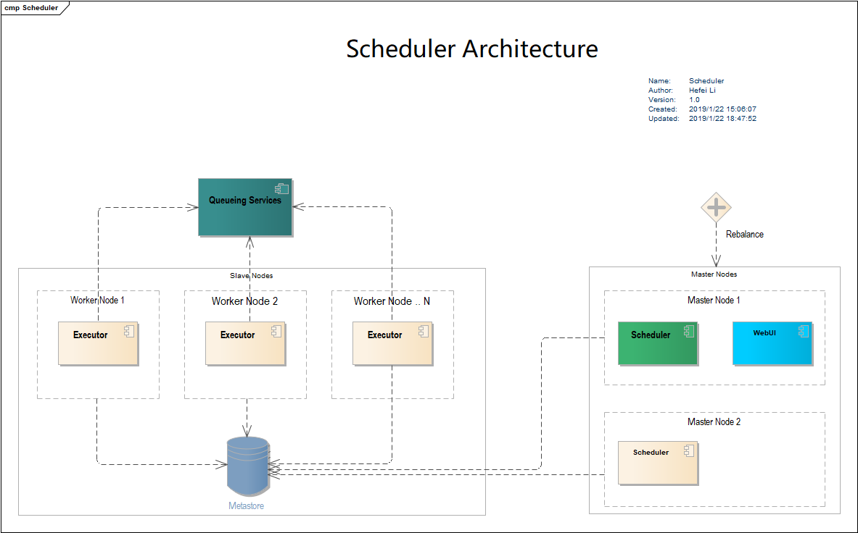
2 Scheduler

Slide 5
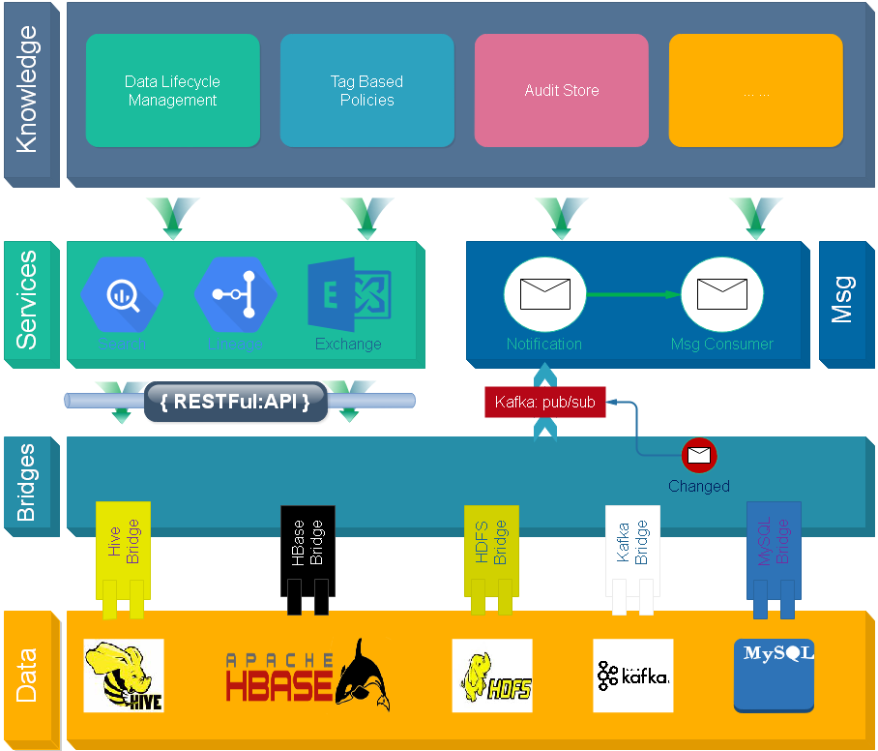
3 Metadata Management

Slide 6
感谢您的时间！
THANKS.

